Slide 1

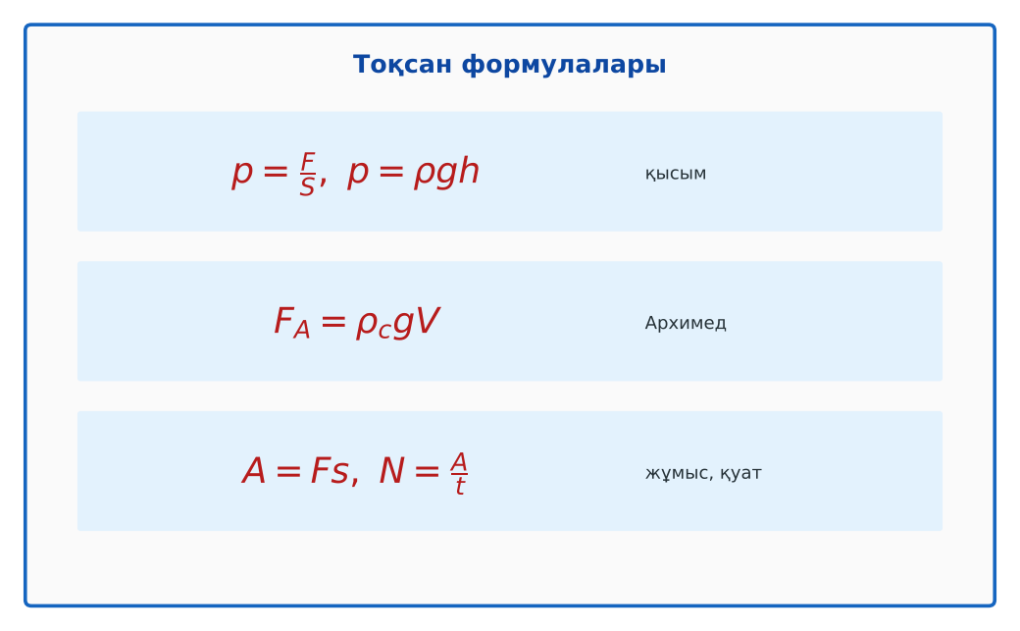
ФИЗИКА · 7-СЫНЫП · 52-САБАҚ
Бөлім: Жұмыс және қуат
Қайталау
Педагог: ______________________
Құндылық: Тәуелсіздік және отаншылдық
Notes:
Сабақтың тақырыбы: Қайталау. Бөлім: Жұмыс және қуат. Ұйымдастыру кезеңі: сәлемдесу, түгендеу, бағалау парағын тарату. (Тақырып пен сурет шертілгенде пайда болады.)

Slide 2

Сабақтың мақсаты
Сабақтың басы · 6 мин
Оқу мақсаттары (бағдарлама)
Сабақ соңында біз:
7.2.3.8 – механикалық жұмыс пен қуаттың формулаларын есептер шығаруда қолдану
1
ТЖБ-дағы қателерін талдайды
2
Механикалық жұмыс пен қуаттың формулаларын есептер шығаруда қолданады
3
Қысым мен Архимед күшінің формулаларын жүйелейді
4
Тоқсан тақырыптарын байланыстыратын есепті шешеді
Notes:
Мақсаттарды бір-бірлеп шертіп ашыңыз. Проблемалық жағдаяттан кейін осы слайдқа оралып, мақсатты оқушылармен бірге тұжырымдаңыз.

Slide 3


Білімді өзектендіру: «Қатесін тап»
Сабақтың басы · 6 мин
Тақтада «Механикалық жұмыс Қуат БЖБ №6» тақырыбына қатысты әдейі қатесі бар 3 тұжырым/формула жазылған. Оқушылар қатені тауып, түзетеді.
Өткен тақырып: Механикалық жұмыс Қуат БЖБ №6
Тәуелсіздік және отаншылдық
«Туған жерің – алтын бесігің» (халық мақалы).
Notes:
Әдіс: «Қатесін тап». Тақтада «Механикалық жұмыс Қуат БЖБ №6» тақырыбына қатысты әдейі қатесі бар 3 тұжырым/формула жазылған. Оқушылар қатені тауып, түзетеді. Шерткенде құндылық пен дәйексөз шығады: «Туған жерің – алтын бесігің» (халық мақалы).

Slide 4


Проблемалық жағдаят
Сабақтың басы · 6 мин
Сорғы 5 м тереңдіктегі құдықтан 1 м³ суды 2 минутта көтерді. Оның қуаты қандай? Бұл есепте тоқсанның қандай тақырыптары тоғысады?
Болжамдарыңды айтыңдар! Бүгінгі сабақтың тақырыбы қандай болуы мүмкін?
Notes:
Проблемалық сұрақты оқып, болжамдарды тыңдаңыз. Шерткенде төменгі тапсырма шығады. Жауапқа сабақ соңында қайта оралыңыз.

Slide 5

Білімді жүйелеу
Сабақтың ортасы · 12 мин
p = F/S; p = ρgh; F_A = ρ_с g V; A = Fs; N = A/t.
Құрама есеп: m = ρV → F = mg → A = Fh → N = A/t.
3-тоқсанның негізгі формулалары
Notes:
Әдіс: «Топтық постер». Топтар оқулық мәтіні бойынша А3 постер (сызба + формула + мысал) жасап, 1 минутта қорғайды. Тармақтар шерткен сайын бір-бірлеп шығады – әрқайсысын талқылаңыз.

Slide 6

Негізгі формулалар мен ұғымдар
Сабақтың ортасы · 12 мин
p = F/S; p = ρgh; F_A = ρ_с g V; A = Fs; N = A/t.
1
Құрама есеп: m = ρV → F = mg → A = Fh → N = A/t.
2
Notes:
Формулаларды шертіп бір-бірлеп ашыңыз. Әр шаманың мағынасын, өлшем бірлігін оқушылардан сұраңыз.

Slide 7

Суретпен жұмыс
Сабақтың ортасы · 12 мин
Суретте не бейнеленген? Қандай физикалық шамалар мен заңдылықтарды көрсетеді? Өз сөзіңмен түсіндір.
Notes:
«Суретті оқу» тапсырмасы: оқушылар жұппен суреттерді сипаттайды, мұғалім жетекші сұрақтар қояды. Суреттер шерткенде кезекпен шығады.

Slide 8

Бекіту: «Қателер аңшысы»
Сабақтың ортасы · 7 мин
Тақтада шешімі қате берілген есеп тұр, жұптар қатені тауып, дұрыс шешімін жазады.
Үлгі: m = 1000 кг, A = 1000·10·5 = 50 000 Дж, N = 50 000/120 ≈ 417 Вт.
Notes:
Әдіс: «Қателер аңшысы». Тақтада шешімі қате берілген есеп тұр, жұптар қатені тауып, дұрыс шешімін жазады. Шешімді тақтада бірге тексеріңіз.

Slide 9

Сергіту сәті
Сабақтың ортасы · 2 мин
«Векторлар». Мұғалім бағыт айтады (жоғары, оңға, солға, төмен), оқушылар қолымен вектор бағытын көрсетеді.
Notes:
Қысқа сергіту сәті – 1–2 минут.

Slide 10

Деңгейлік тапсырмалар
Сабақтың ортасы · 11 мин
С
В
А
С деңгейі
В деңгейі
талдау, жинақтау
А деңгейі
қолдану
білу, түсіну
Деңгейіңді өзің таңда. А деңгейін орындасаң – В деңгейіне өт!
Notes:
Деңгейлер баспалдақ сияқты шерткен сайын шығады. Саралау «Таңдау» арқылы. ЕББҚ оқушыларына: белсенді рөл беру (уақыт сақшысы, материал таратушы); жұп-тьютор (күшті оқушымен бірге жұмыс).

Slide 11

А деңгейі: білу, түсіну
Сабақтың ортасы · 11 мин
А
Массасы 30 кг денені 4 м биіктікке көтергенде атқарылған жұмыс?
Жауабы: A = 1200 Дж.
Notes:
Жауап кілті шерткенде ғана шығады – оқушылар орындап болғаннан кейін көрсетіңіз. А деңгейі: A = 1200 Дж.

Slide 12
В деңгейі: қолдану
Сабақтың ортасы · 11 мин
В
Қуаты 500 Вт қозғалтқыш 2 минутта қандай жұмыс атқарады? Осы жұмыспен 50 кг жүкті қандай биіктікке көтеруге болады?
Жауабы: A = 60 000 Дж; h = 60 000/500 = 120 м.
Notes:
Жауап кілті шерткенде ғана шығады – оқушылар орындап болғаннан кейін көрсетіңіз. В деңгейі: A = 60 000 Дж; h = 60 000/500 = 120 м.

Slide 13
С деңгейі: талдау, жинақтау
Сабақтың ортасы · 11 мин
С
Көлемі 0,02 м³ тасты су түбінен (тереңдік 3 м) судың бетіне дейін көтергенде жұмыс қандай (ρ_тас = 2500 кг/м³)? Архимед күшін ескер.
Жауабы: mg = 500 Н, F_A = 200 Н, F = 300 Н, A = 900 Дж.
Notes:
Жауап кілті шерткенде ғана шығады – оқушылар орындап болғаннан кейін көрсетіңіз. С деңгейі: mg = 500 Н, F_A = 200 Н, F = 300 Н, A = 900 Дж.

Slide 14


Бекіту: Plickers викторинасы
Сабақтың соңы · 7 мин
1
A = mgh: 10 кг, 2 м
200 Дж
2
N = A/t: 1000 Дж, 10 с
100 Вт
Plickers
3
p = ρgh: 1000, 2 м
20 кПа
Notes:
Жауаптар жасыл белгімен шерткен сайын бір-бірлеп шығады. 1) 200 Дж; 2) 100 Вт; 3) 20 кПа. Онлайн нұсқасын Plickers платформасында дайындаңыз (https://www.plickers.com/).

Slide 15

Рефлексия: «Баспалдақ»
Сабақтың соңы · 7 мин
Оқушы стикерін баспалдақтың өзі жеткен сатысына («білемін», «түсінемін», «қолдана аламын», «түсіндіре аламын») жапсырады.
9–10 балл
Өте жақсы
7–8 балл
Жақсы
5–6 балл
Қанағаттанарлық
0–4 балл
Қолдау қажет
Notes:
Рефлексияны 2–3 минутта өткізіңіз. Бағалау шкаласы бойынша оқушылар өз балын анықтайды.

Slide 16

Үй тапсырмасы
Сабақтың соңы · 7 мин
А
А деңгейі
В
В деңгейі
С
С деңгейі
Қатемен жұмыс; 3 есеп.
Тоқсан бойынша формула-карта.
Тоқсан тақырыптарын біріктіретін 2 құрама есеп құрастыру.
Notes:
Үй тапсырмасы сараланған: оқушы деңгейін өзі таңдайды. Kundelik.kz-ке енгізіңіз.

Slide 17
Сабаққа белсенді қатысқандарыңа рахмет!
«Туған жерің – алтын бесігің» (халық мақалы).
Notes:
Сабақты қорытындылау.

